Slide 1
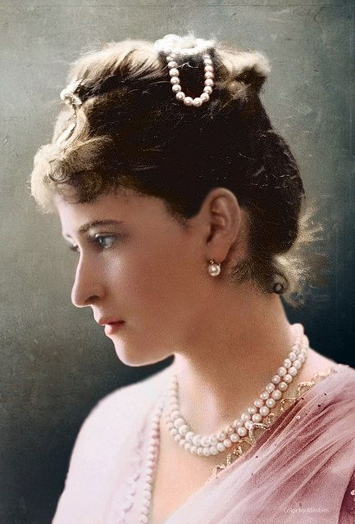
ЧОУ «Смоленская православная гимназия»
Святая
Елизавета Романова: главные факты о благотворительности Великой княгини
Выполнил: ученик 4б класса Слюсарев Александр
Учитель: Дюдина Елизавета Викторовна

Slide 2
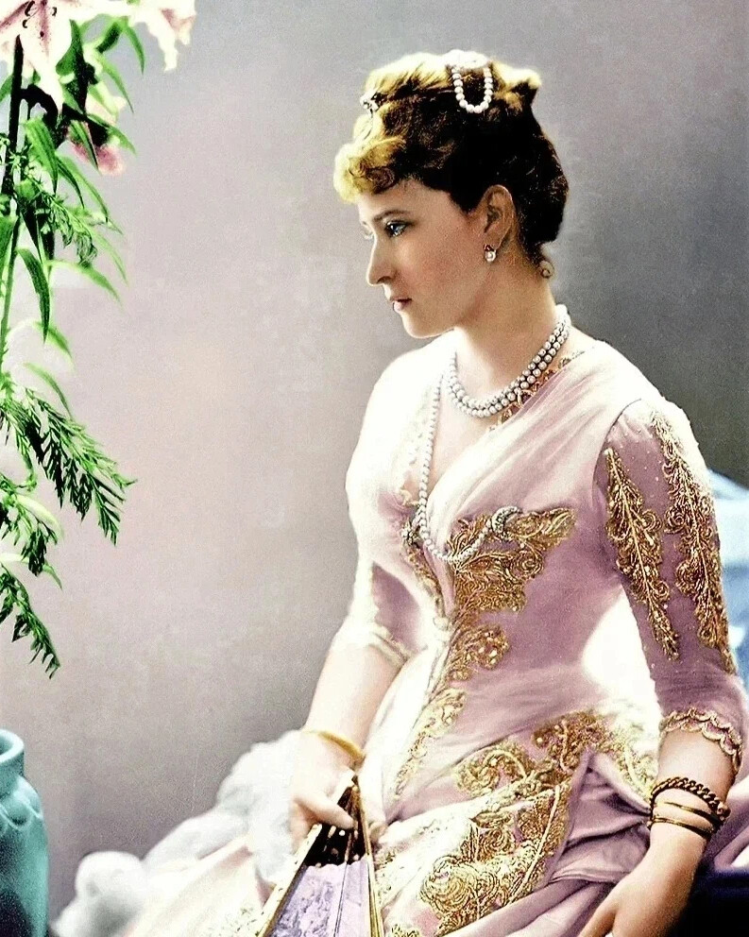
Я на тебя гляжу, любуюсь ежечасно: Ты так невыразимо хороша! О, верно под такой наружностью прекрасной Такая же прекрасная душа! Какой-то кротости и грусти сокровенной В твоих глазах таится глубина; Как ангел, ты тиха, чиста и совершенна; Как женщина, стыдлива и нежна. Пусть не земле ничто средь зол и скорби многой Твою не запятнает чистоту, И всякий, увидав тебя, прославит Бога, Создавшего такую красоту!
К.Р.
(Великий князь Константин Константинович Романов)

Slide 3
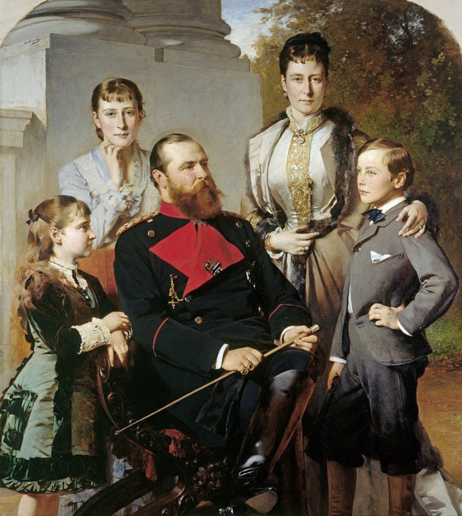
Принцесса Елизавета со своей родной семьей в юности: отец, великий герцог Гессен-Дармштадский, сестра Аликс (будущая императрица Российская), сама принцесса Елизавета, старшая сестра, принцесса Виктория, брат Эрнст-Людвиг.
Мать, принцесса Алиса, умерла, когда Елизавете было 12 лет.
Художник Генрих фон Ангели, 1879 год

Slide 4
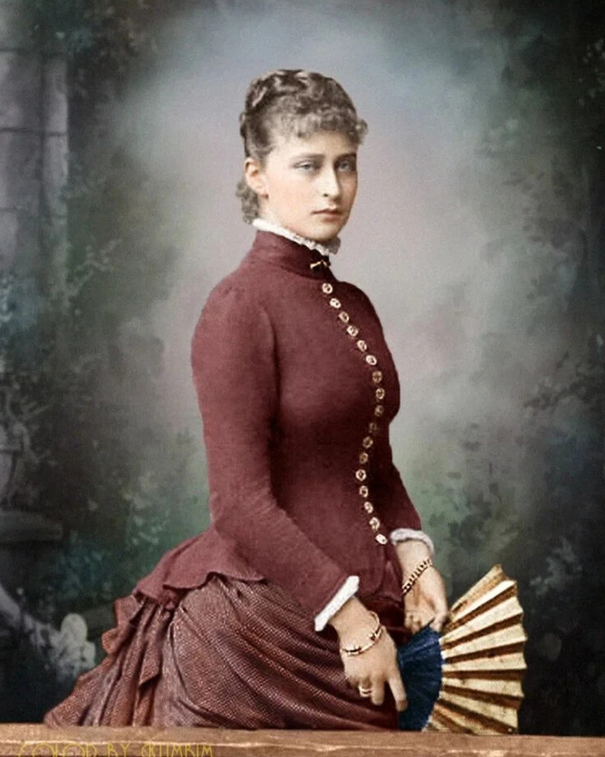
Святая Елисавета родилась в XIX веке в столь знаменитой семье, что по всей Европе трудно было бы найти более родовитую аристократку. Достаточно сказать, что ее бабушкой была… королева Англии. А сама Елисавета носила титул принцессы Гессенской.
https://avatars.dzeninfra.ru/get-zen_brief/5108694/pub_6274185a2f5f5628145c7131_627418662f5f5628145c989b/scale_1200

Slide 5
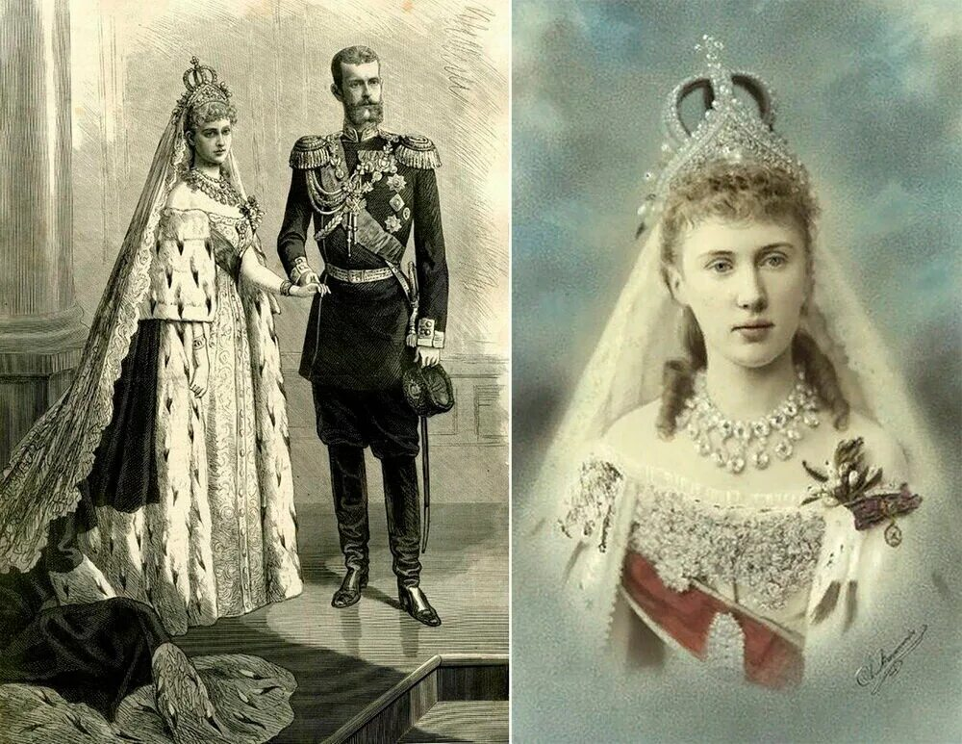

Slide 6
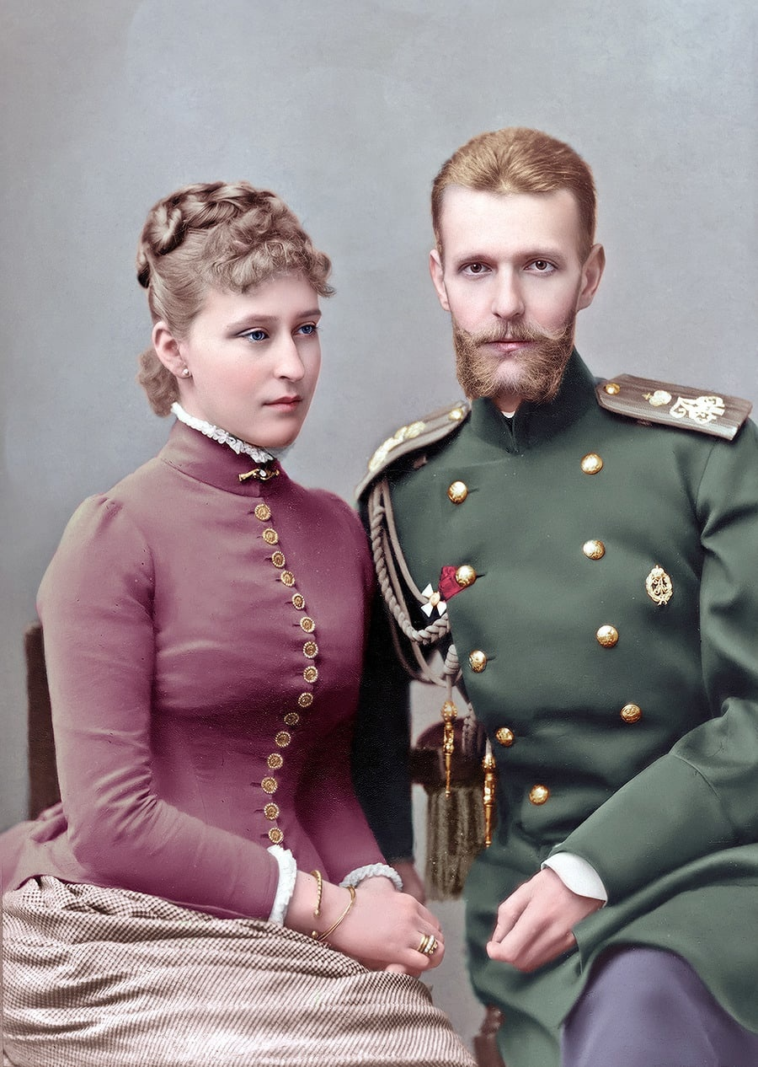
Выйдя замуж за младшего брата русского императора, она переехала в Россию и получила титул великой княгини. Однако это была какая-то очень странная княгиня, совсем не похожая на остальных придворных дам.
Уже в первые месяцы брака, проживая в Ильинском, родовом имении мужа, Елисавета была поражена крайней убогостью крестьянского быта, нищетой, отсутствием квалифицированной медицинской помощи. По ее настоянию в деревню были выписаны врачи и акушерки.
Впоследствии великая княгиня на свои деньги откроет в Москве уже целую больницу для бедных.

Slide 7
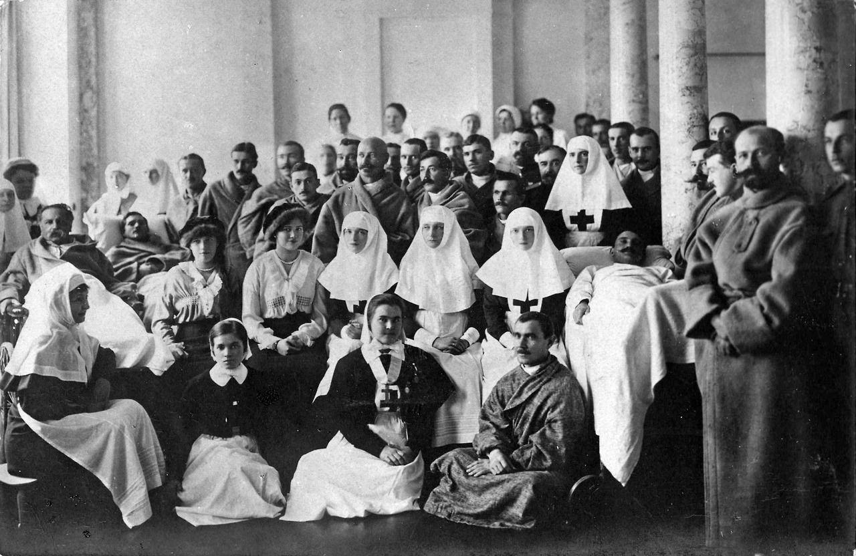
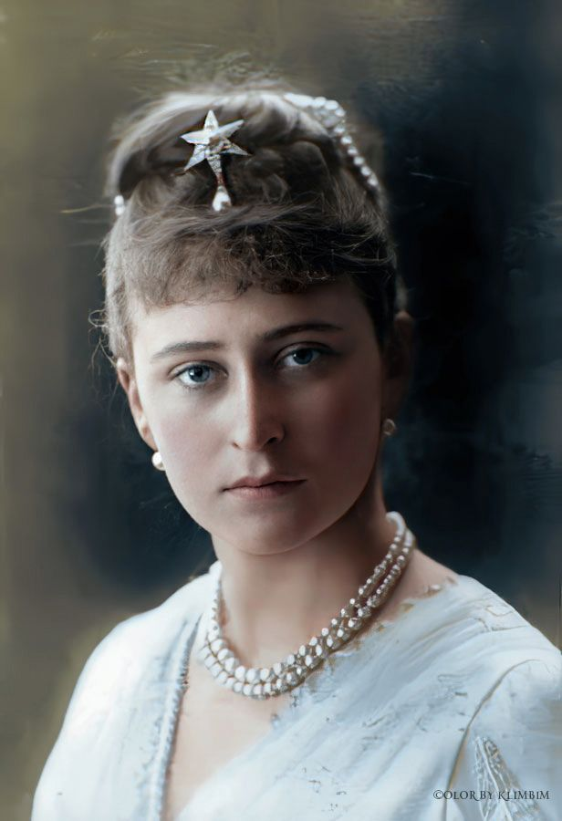
В совершенстве овладела русским языком, говорила на нём почти без акцента. Ещё исповедуя лютеранство посещала православные богослужения. В 1888 году, вместе с супругом, совершила паломничество в Святую землю.
Посещение Иерусалима значительно повлияло на её решение перейти в православие. В 1891 году приняла православие, написав перед этим своему отцу: «Я всё время думала и читала и молилась Богу — указать мне правильный путь — и пришла к заключению, что только в этой религии я могу найти настоящую и сильную веру в Бога, которую человек должен иметь, чтобы быть хорошим христианином».

Slide 8
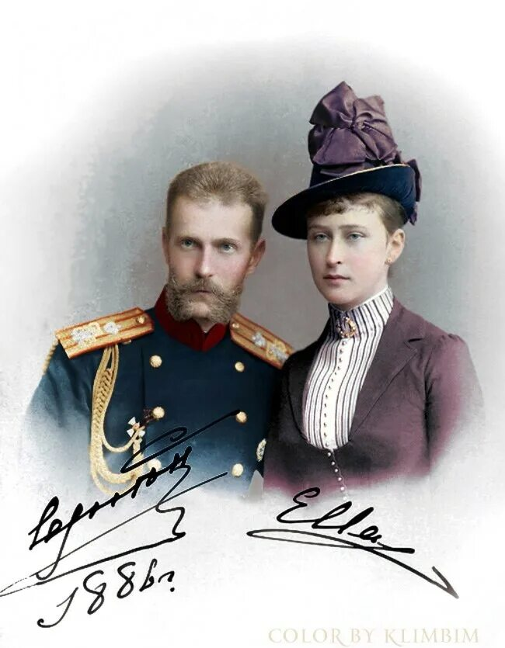
Елизавета Федоровна активно занималась делами милосердия, была :
председателем Петровского благотворительного общества в Санкт-Петербурге, Первого Санкт-Петербургского дамского комитета Российского общества Красного Креста, Царскосельского благотворительного общества;
попечительницей Филармонического общества;
учредительницей приюта для престарелых театральных деятелей;
покровительницей Строгановского училища;
почетным председателем Дамского тюремного комитета, опекавшего детей, чьи матери отбывали наказание.
Конечно же, это была очень странная великая княгиня. Не питая особой любви к придворным балам и великосветским приемам, Елисавета все свое время и силы старалась посвятить облегчению страданий вовсе незнакомых ей людей.

Slide 9
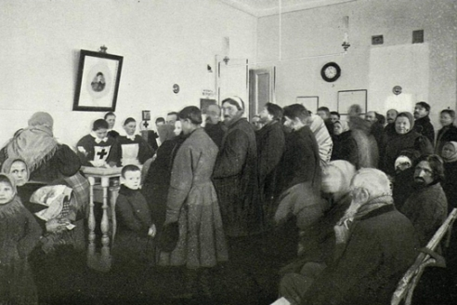
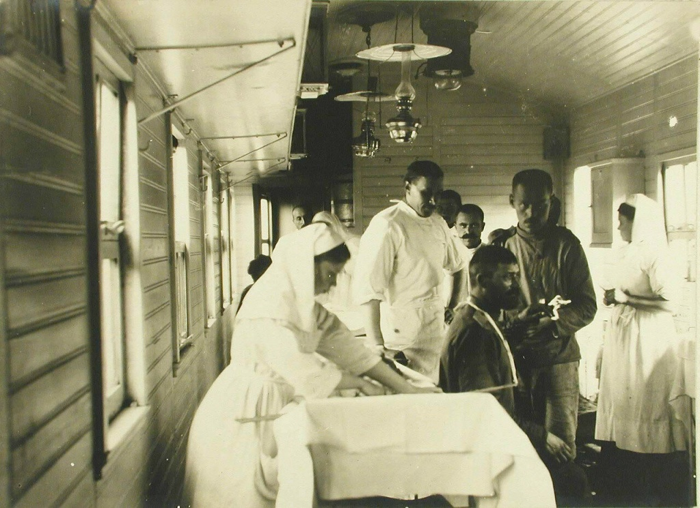
Первые сестринские общины
Благодаря Елизавете Федоровне были организованы общины сестер милосердия.
Иверская была открыта в 1894 году на Малой Якиманке.
Елизаветинская в 1896 году в Санкт-Петербурге.
Фактически каждый житель мог здесь получить бесплатную медицинскую помощь. Здесь были организованы терапевтическое и педиатрическое отделения и, надо подчеркнуть отдельно: создана первая в России служба скорой помощи.

Slide 10
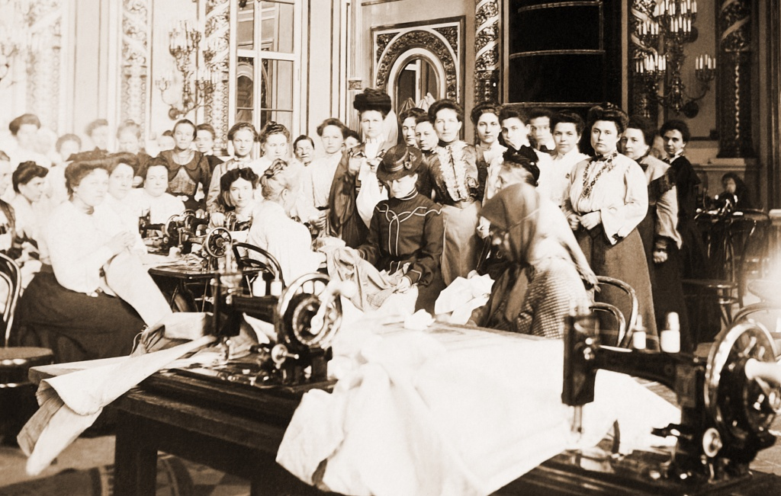
Русско-японская война (1904-1905)
С началом русско-японской войны Елизавета возглавила в Москве движение по оказанию помощи воинам, а также вдовам и детям погибших. Она становится во главе практически всех благотворительных организаций Москвы. Все кремлевские залы княгиня превращает в швейные мастерские, где приглашенные ею работницы целыми днями готовят перевязочный материал для фронта. Лишь Тронный зал Кремля остался свободен от швейных машин и тюков с бинтами.

Slide 11
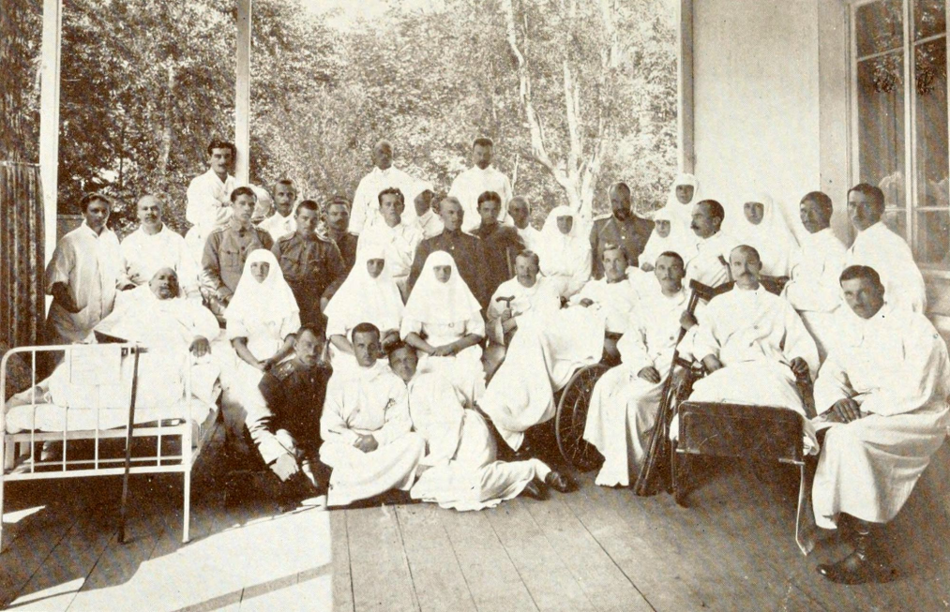
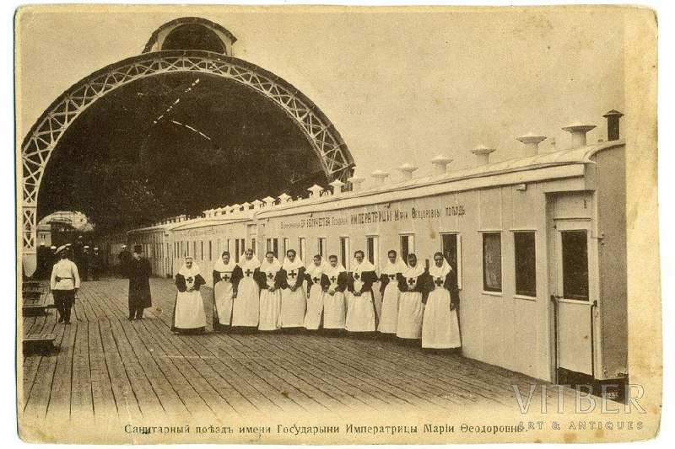
Русско-японская война (1904-1905)
Елизавета Федоровна организовала отправку на фронт санитарных поездов и обозов с продовольствием, обмундированием, медикаментами и подарками для солдат.
Под Новороссийском был организован санаторий для раненных солдат, оборудованный по последнему слову тогдашней медицинской техники.

Slide 12
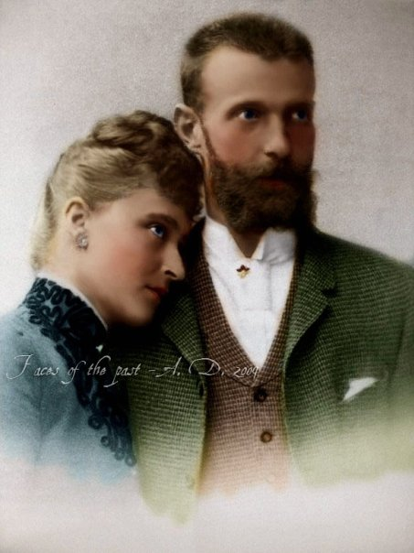
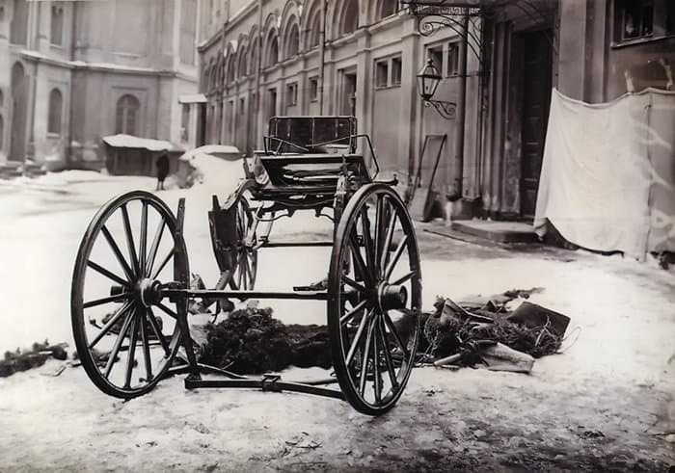
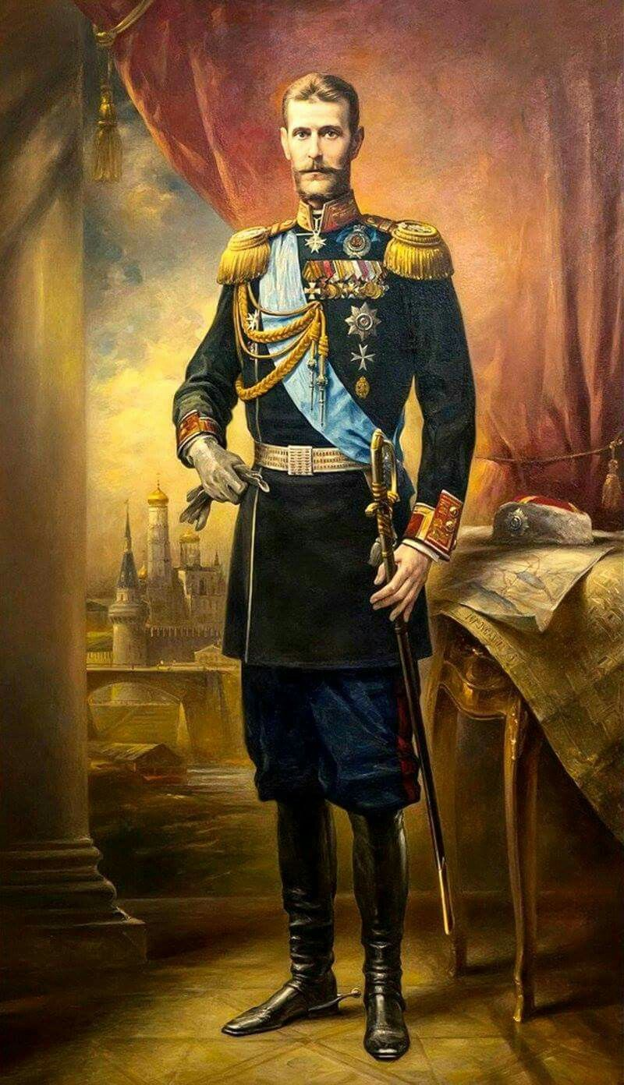
4 февраля 1905 года террорист-смертник Иван Каляев убил ее мужа, великого князя Сергея Александровича.
После убийства супруга
Елизавета Федоровна не снимала траур, много молилась, постилась.
Она распустила двор и решила посвятить себя благотворительности,
строительству и созданию милосердной обители.

Slide 13
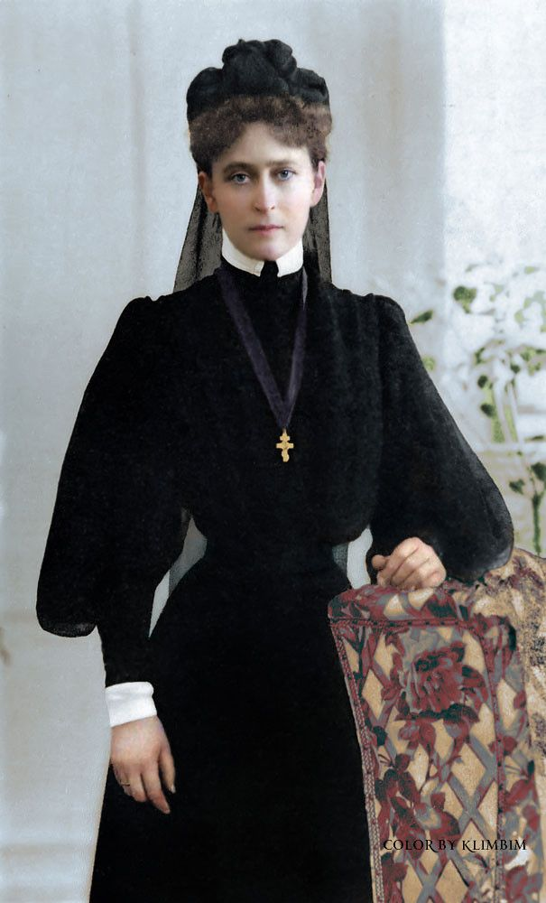
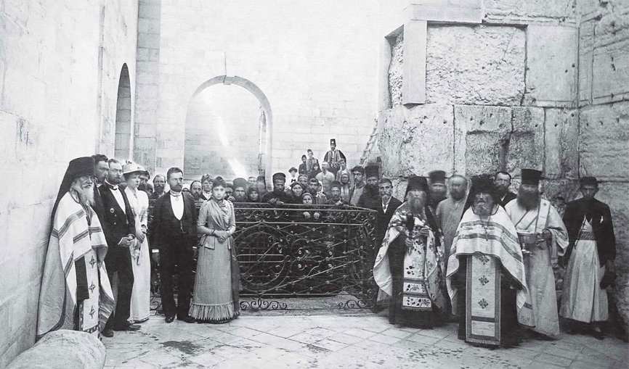
Возглавив после гибели мужа Императорское Православное Палестинское общество, председателем которого долгое время был Сергей Александрович, великая княгиня приняла на себя всю заботу о паломниках из России на Святую Землю, все хлопоты по содержанию там храмов, подворий, гостиниц, больниц, школ.

Slide 14
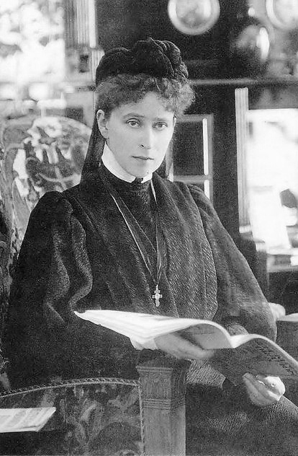
Создание Марфо - Мариинской обители.
На светских приемах она не появлялась. Бывала только в храме на бракосочетаниях или крестинах родственников и друзей.
Вскоре после гибели мужа продала свои драгоценности (отдав в казну ту их часть, которая принадлежала династии Романовых) и на вырученные деньги купила в 1907 году на Большой Ордынке усадьбу с четырьмя домами и обширным садом где расположилась основанная ею в 1909 году Марфо-Мариинская обитель милосердия (это не был монастырь в точном смысле слова, сестры обители занимались благотворительной и медицинской работой).
Написала устав принципиально новой обители милосердия.

Slide 15
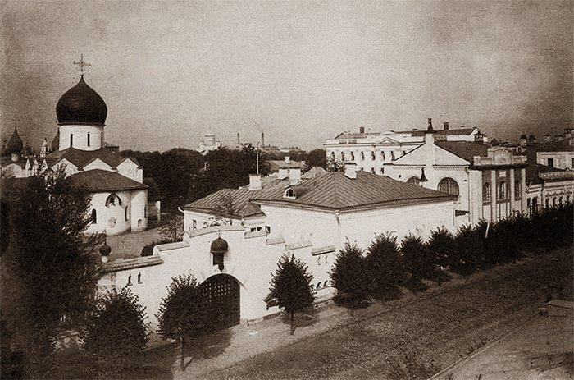
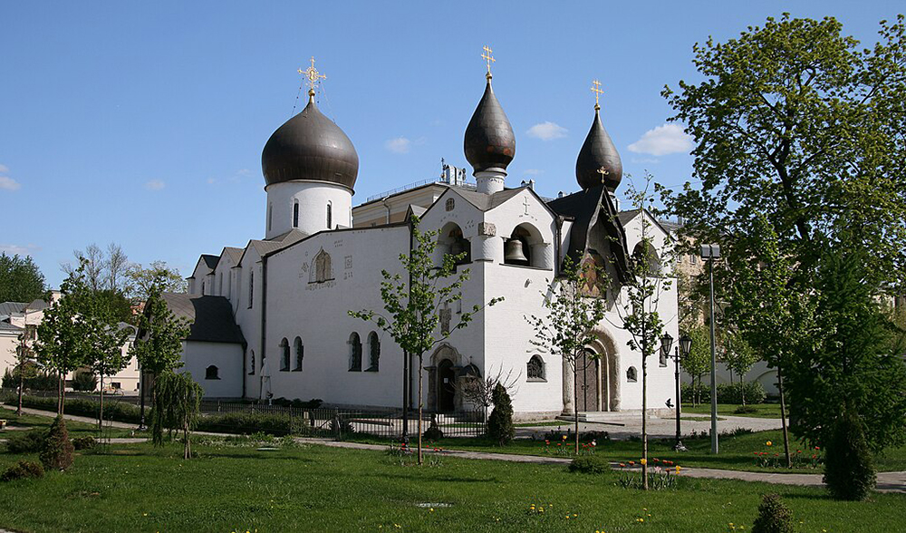
По плану Елизаветы Фёдоровны обитель должна была оказывать комплексную, духовно-просветительскую и медицинскую помощь нуждающимся, которым часто не просто давали еду и одежду, но помогали в трудоустройстве, устраивали в больницы. Нередко сёстры уговаривали семьи, которые не могли дать детям нормальное воспитание,отдать детей в приют, где им давали образование, хороший уход и профессию.
Марфо-Мариинская обитель милосердия. Москва, конец XIX в.
В обители были созданы больница, амбулатория, аптека, где часть лекарств выдавали бесплатно, приют, бесплатная столовая и ещё множество учреждений. В Покровском храме обители проходили просветительские лекции и беседы, заседания Палестинского общества, Географического общества, духовные чтения и другие мероприятия.
Покровский собор Марфо-Мариинской обители. Фото: Ludvig14 / Wikipedia

Slide 16
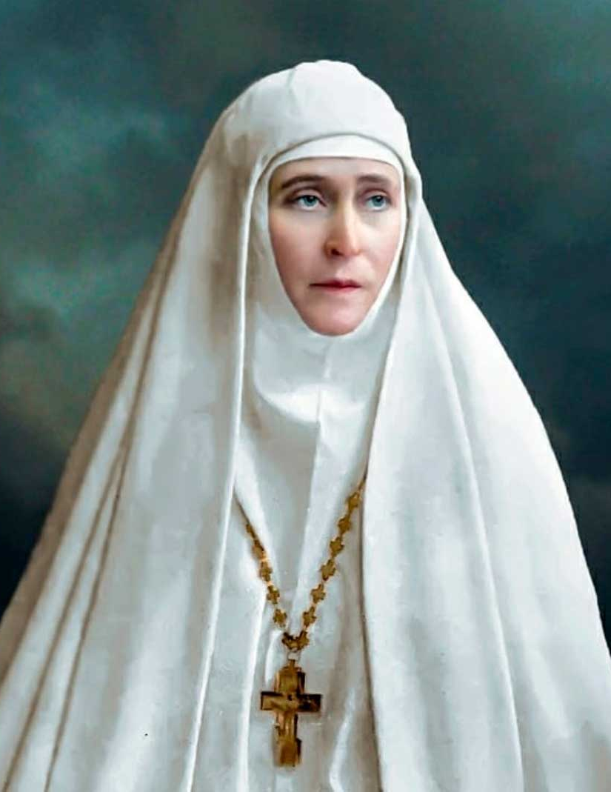
В апреле 1910 года на всенощном бдении по особому составленному Святейшим Синодом чину совершилось посвящение 17 насельниц вместе с Елизаветой Федоровной в звание крестовых сестер, а наутро за Божественной литургией она была возведена в сан настоятельницы обители. Сёстры милосердия, поступив-шие в обитель, впервые имели право добровольного выбора: остаться в обители навсегда или, отслужив положенный срок после обучения, уйти в мир, создать семью. Сама Елисавета Феодоровна стала настоятельницей обители, не принимая пострига.

Slide 17
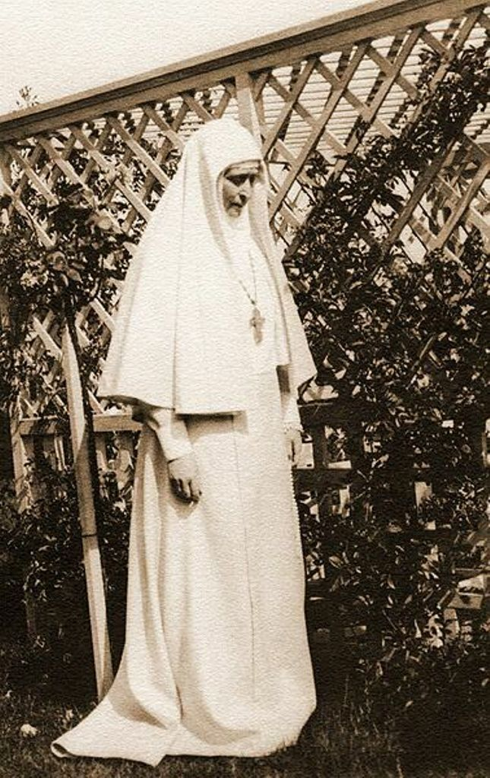
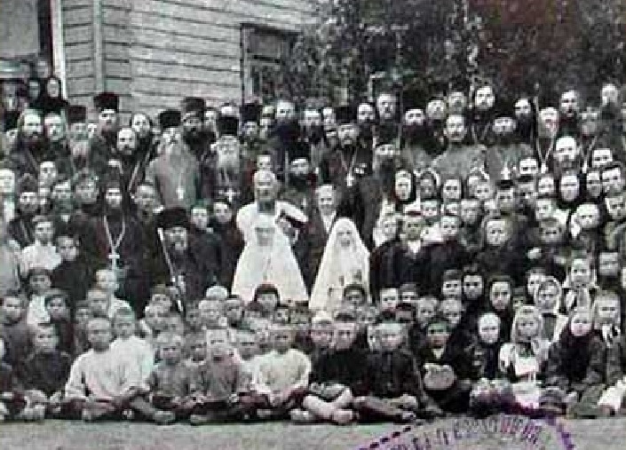
Настоятельница с сестрами активно выходили в мир: помогали сиротам, неизлечимо больным, беднякам. Великая княгиня организовала общежитие для мальчиков, которые потом составили артель посыльных, а для девушек — дом работниц с дешевой или бесплатной квартирой, где они уберегались от голода и влияния улицы.
Она открывала приюты, ясли, детские сады …
По всей России были отделения.
Это была большая сеть, благотворительное движение в России возглавляла великая княгиня Елизавета Федоровна

Slide 18
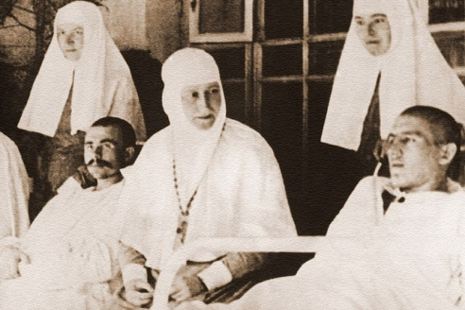
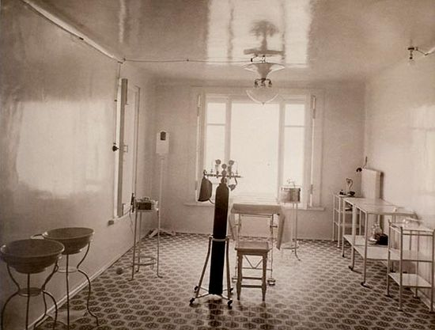
Помощь во время Первой мировой войны.
11 августа 1914 года было утверждено «Положение о Комитете Великой княгини Елизаветы Фёдоровны по оказанию благотворительной помощи семьям лиц, призванных на войну».
В первые дни войны экстренно снарядила и отправила на Юго-Западный и Северный фронт пять санитарных отрядов.
Создала лучшую хирургическую больницу в Москве. Первая операция в клинике при Марфо-Мариинской обители была сделана самой великой княгине Елизавете. Впоследствии сюда привозили самых тяжелых больных, от которых отказывались в других больницах.

Slide 19
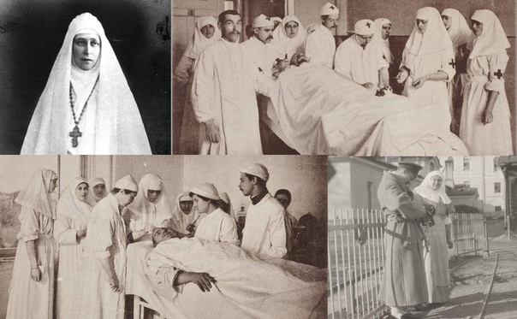
С начала Первой мировой войны (1914) Елизавета Федоровна включилась в деятельность по оказанию медицинской помощи солдатам и офицерам действующей армии.
Под ее руководством формировались санитарные поезда, устраивались склады лекарств и снаряжения, отправлялись на фронт походные церкви. Только в Москве под попечением Елизаветы Фёдоровны было 807 госпиталей.
Она учреждает общежитие для юных добровольцев, которое ласково именовала «школой маленьких героев войны». Ребята учились по специальной программе, которая предполагала военную дисциплину, общеобразовательные дисциплины, военное дело. По такому же принципу в самое трудное время Великой Отечественной войны в СССР были созданы Суворовские военные училища.

Slide 20
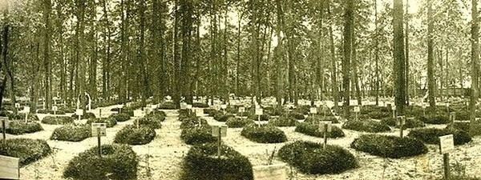
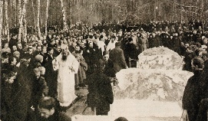
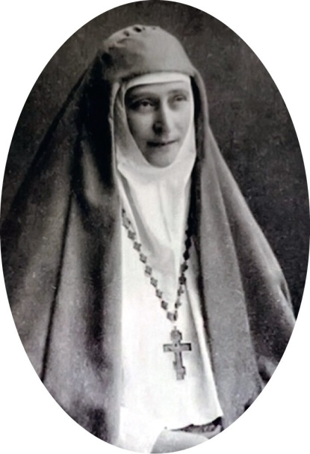
Ещё одной инициативой великой княгини Елизаветы Фёдоровны стало устройство Братского кладбища. Открытие Братского кладбища и временной часовни состоялось 15 февраля 1915 года, в тот же день было совершено первое погребение.
При личном участии Елизаветы Федоровны в 1916 году была начата работа по проектированию и строительству в Москве первого в России протезного завода, который до настоящего времени занимается выпуском комплектующих к протезам.

Slide 21
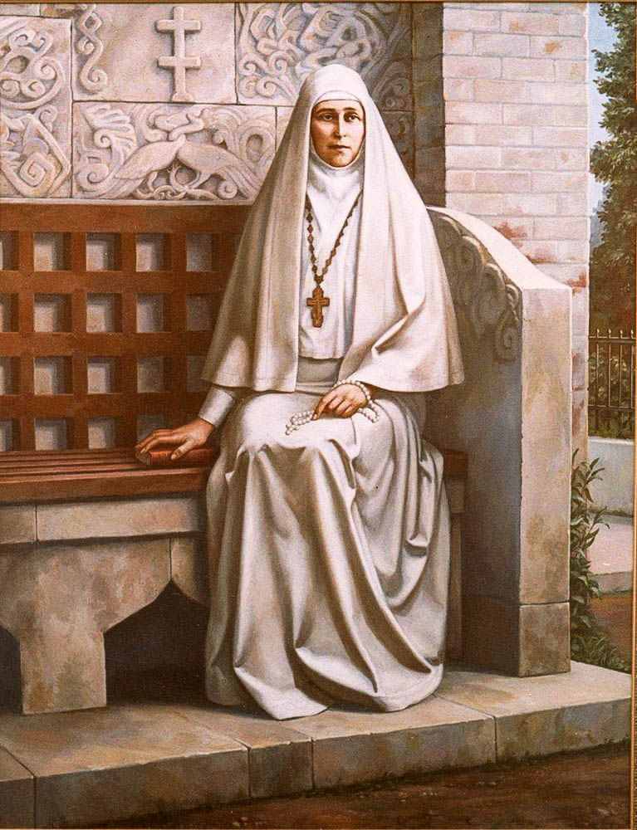
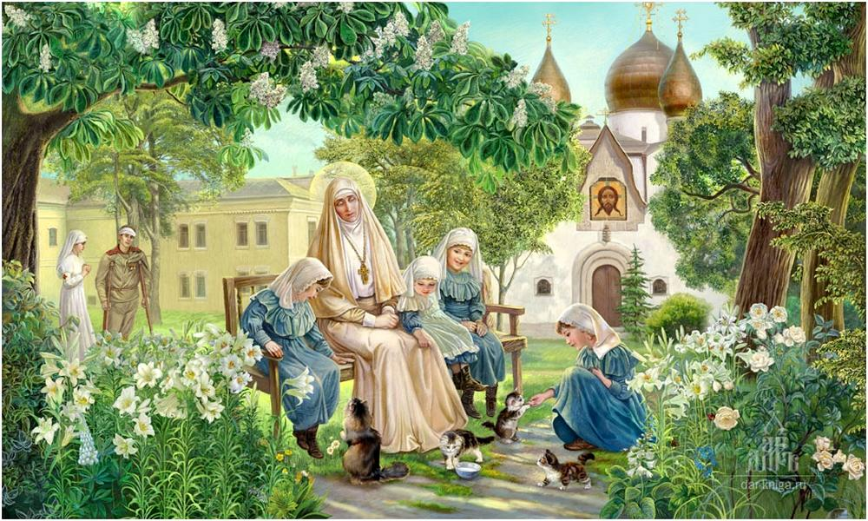
Поселившись в обители, Елизавета Фёдоровна вела подвижническую жизнь: спала на деревянных досках без матраса, тайно носила власяницу и вериги. ночами ухаживала за тяжелобольными или читала Псалтирь над умершими, а днём трудилась наряду со своими сёстрами, обходя беднейшие кварталы, сама посещала Хитров рынок — самое трущобное место тогдашней Москвы, вызволяя оттуда малолетних детей.
«Москва стала не просто лучшим, но единственным местом на земле, в котором в полной мере воплотился дар благотворительности великой княгини».
кандидат культурологии
Дарья Романова

Slide 22
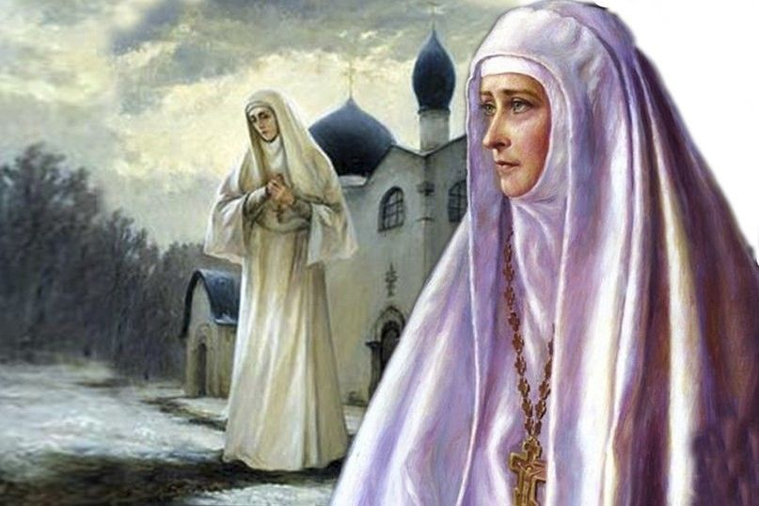
В апреле 1918 года, в Светлый вторник после Пасхи, после литургии, которую служил святейший патриарх Тихон, настоятельница была арестована. Вместе с другими Романовыми она была депортирована на Урал, в город Алапаевск. Последние месяцы своей жизни великая княгиня провела в заключении в школе.
В ночь на 18 июля 1918 года великая княгиня Елизавета Фёдоровна была убита: живой сброшена в Новую Селимскую шахту в 18 км от Алапаевска. Шахту взорвали гранатами, завалили брёвнами и засыпали землёй.

Slide 23
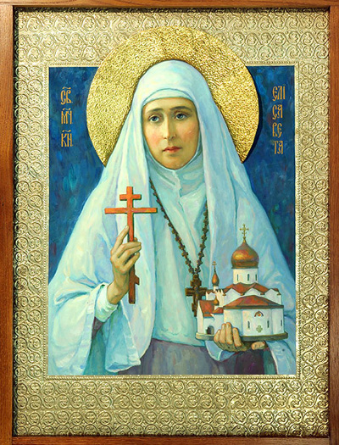
«Жизнь Елизаветы Фёдоровны — это духовный подвиг, образец стойкости духа, служение Богу и ближним, служение России»
Пётр Николаевич Миллер
1 ноября 1981 г. Русской православной церковью за рубежом Елизавета Фёдоровна была причислена к лику святых.
А 14 марта 1992 года в Москве было засвидетельствовано чудо: Земля, привезённая из Алапаевска с места мученического подвига великой княгини Елизаветы Фёдоровны чудесным образом заблагоухала.
В 1992 году Архиерейским собором Русской православной церкви великая княгиня Елизавета и сестра Варвара причислены к лику святых и включены в Собор новомучеников Российских.

Slide 24
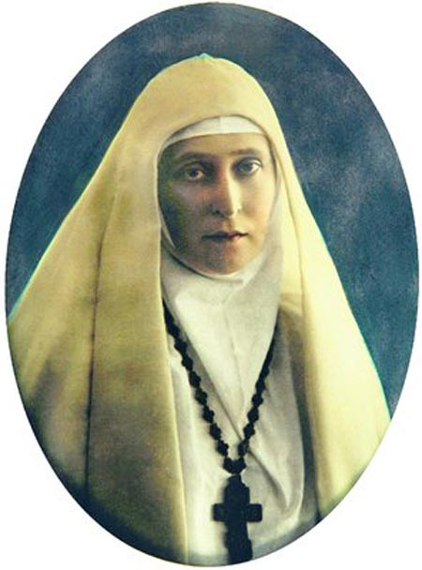
«Весь жизненный путь великой княгини Елизаветы — это путь абсолютно замечательный, удивительный, который может быть примером для очень многих. А кончина — действительно царственный венец этого пути».
Именно так сказал Патриарх Московский и всея Руси Кирилл в своем слове в день памяти святой преподобной мученицы, великой княгини Елизаветы в Марфо-Мариинской обители.

Slide 25
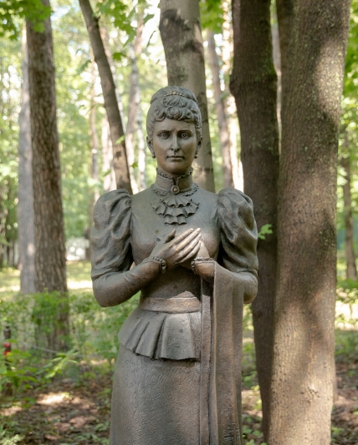
На территории Марфо-Мариинской обители Елисавета Феодоровна запечатлена в двух своих ипостасях – светской и духовной,
в двух основных периодах своей жизни: Великая княгиня, супруга московского генерал-губернатора Сергея Александровича Романова, и Великая матушка, настоятельница Марфо-Мариинской обители.

Slide 26
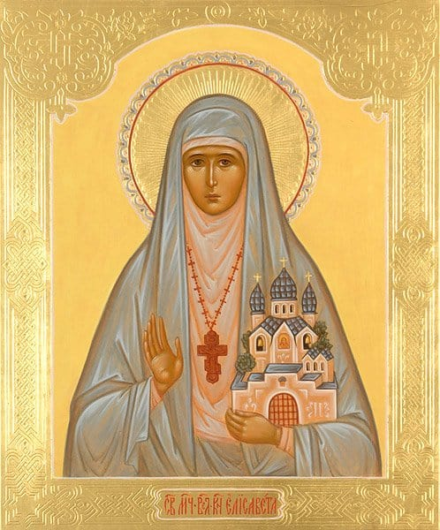
«Святость этой женщины очевидна и бесспорна. Она подтверждена подвижнической жизнью княгини, её мученической кончиной, при которой она молилась за убивающих её, и, наконец, благоуханием её мощей»
Пётр Николаевич Миллер (1867–1943) — москвовед, один из выдающихся историков Москвы
1 ноября 2024 года будет отмечаться 160-летие со дня рождения второго в истории Председателя Императорского Православного Палестинского Общества, основательницы Марфо-Мариинской обители и множества благотворительных учреждений Великой княгини Елисаветы Феодоровны, причисленной Русской Православной церковью к лику святых. 2024 год объявлен в Императорском Православном Палестинском Обществе Годом памяти Елисаветы Феодоровны.

Slide 27
Вся жизнь Елизаветы Федоровны Романовой в России была делом милосердия. Любовь к Богу и любовь к ближним была смыслом ее жизни. Можно с уверенностью сказать, что преподобномученица Елизавета была причислена к лику святых не только из-за своей мученической кончины, но и благодаря полной подвижнических трудов жизни
С русскою берёзовою рощей
Сохранят незыблемую связь
Преподобномученицы мощи,
О втором пришествии молясь…
И венец страдания и муки,
Не заметив времени виток,
Девичьи заботливые руки
Заплетут в ромашковый венок.
Копит зной подсолнечное лето,
Снег зимой выбеливает льны,
Знала только ты, Елизавета,
Сколько в белом цвете тишины!
Тишиною этой запредельной
Утешеньем, слышимым в мольбе,
Храмом, лазаретом, богадельней,
Украшаем память о тебе.

Slide 28
https://ruskline.ru/opp/2020/10/10/elizaveta_fedorovna__velichaishaya_bessrebrenica
https://ruskline.ru/opp/2020/10/10/elizaveta_fedorovna__velichaishaya_bessrebrenica
https://www.ashurbeyli.ru/public/wysiwyg/images/Grand_Duchess_Elizabeth_Feodorovna(1)(1).jpg
https://ruskline.ru/opp/2020/10/10/elizaveta_fedorovna__velichaishaya_bessrebrenica
https://ruskline.ru/opp/2020/10/10/elizaveta_fedorovna__velichaishaya_bessrebrenica
Покровский собор Марфо-Мариинской обители. Фото: Ludvig14 / Wikipedia
https://s-t-o-l.com//upload/iblock/839/3iph2amob6zypiw546srhjiw6k1ro8b3.JPG
https://media.foma.ru/2013/07/elizfet_2.jpg
https://azbyka.ru/days/storage/uploads/images/image/ewvxokdxmaauale.jpg

